Slide 1




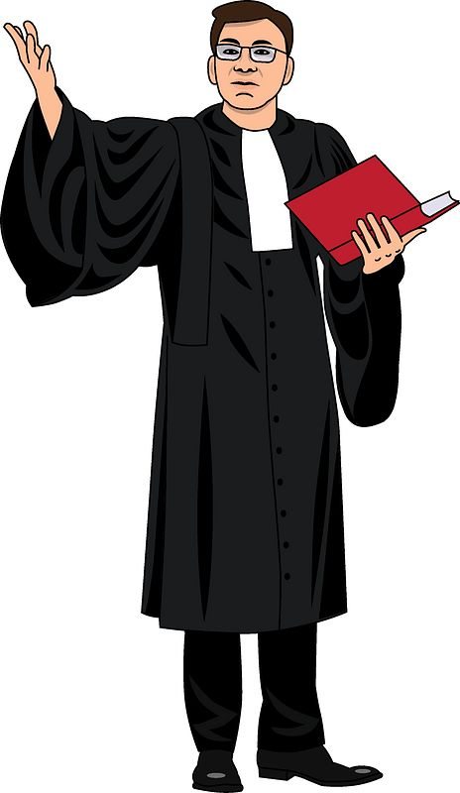


الوحدة الحادية عشرة
محل الحق

Slide 2


مدونة الوحدة

Slide 3

الأفكار الرئيسية
محل الحق.
أقسام محل الحق.

Slide 4
مصطلحات الوحدة
  محل الحق.
  محل الحق الشخصي.
  محل الحق العيني.
  محل الحق الفكري

Slide 5
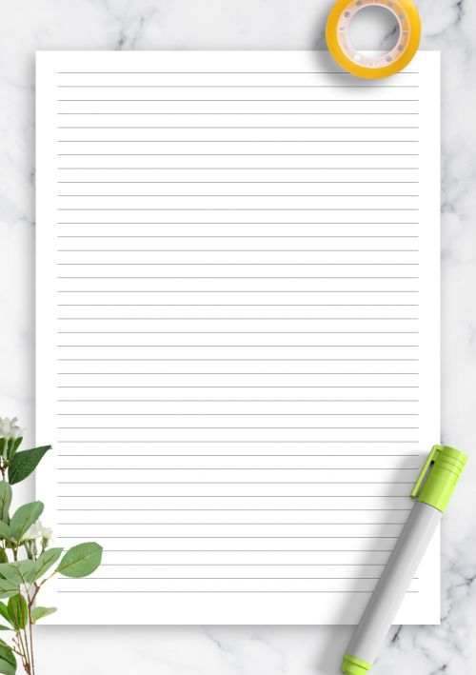
أدون ملحوظاتي

Slide 6

وضح المقصود بمحل الحق.

Slide 7

صمم خارطة مفاهيم توضح من خلالها أقسام محل الحق، محدًدا الأنواع والعناصر المندرجة تحت كل قسم.

Slide 8
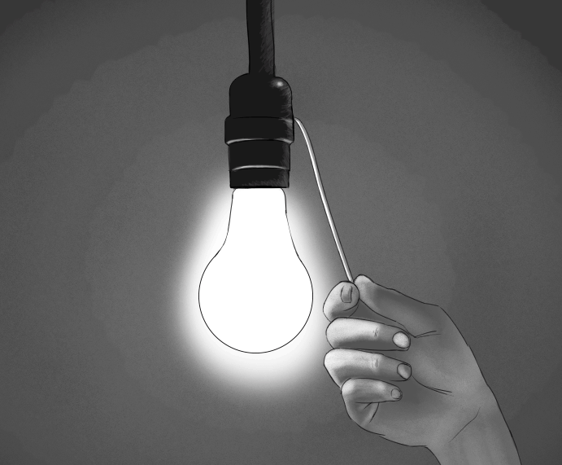
استخرج صاحب الحق ومحله فيما لديك من تطبيقات قانونية، ثم قم بتصنيف محل الحق كما في المثال الأول:

Slide 9
المثال | صاحب الحق | محل الحق | تصنيف محل الحق
التزام مصمم الديكور بإنهاء تصميم محل تجاري | ملك المحل التجاري | التصميم | محل الحق الشخصي
التزام موظفي الشــركة بعدم الإفصاح عن أسرار المنتج الجديد للشركة.

Slide 10
المثال | صاحب الحق | محل الحق | تصنيف محل الحق
عدم استغلال العلامة التجارية لشركة ما لصالح شركة أخرى.
شراء سيارة جديدة، ونقل ملكيتها لصاحبها.
قبول إيداع طلب براءة اختراع، وتسجيله باسم المخترع.

